Slide 1
Application Clients-Comptes
Groupe : Melissa Voirol, Boris Klett, Silvio Gutierrez & Schneider Julien
GES-DP121203-Installation Android Dev 2015 CFR-dernière mise à jour : 23.02.2015
1

Slide 2
Sommaire
Présentation du projet
Présentation de l’application
Structure du code
Maquettes IHM
Principe de gamification
Démonstration
Conclusion
Questions ?

Slide 3
Présentation du projet
Cours : 635-1.1 Technologies Actuelles
Groupe :
Melissa Voirol
Boris Klett
Silvio Gutierrez
Julien Schneider
Travail à réaliser
Se baser sur une application Clients-Comptes existantes
Ajouter la gestion des transactions bancaires
Création d’une interface graphique simple et ergonomique

Slide 4
Présentation de l’application
But de l’application :
Gestion des clients
Gestion des comptes
Gestion des transactions bancaires
Gamification de l’application
Application Java Web
GlassFish Server 4
Connexion à la base de données ens2
Schéma : boris_klett

Slide 5



Présentation de l’application
Technologies WEB utilisées :
Bootstrap
jQuery
Ajax

Slide 6
Structure du Code
Séparation MVC
Modèle
Vue
Contrôleur

Slide 7
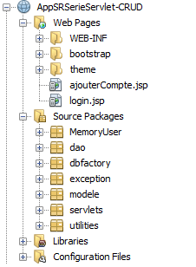
Structure du code
Structure du projet Java

Slide 8
Maquettes IHM
Maquettes réalisées avec Balsamiq
Bon outil de communication
Listes des maquettes :
Plan du site
1 maquette par page de l’application

Slide 9
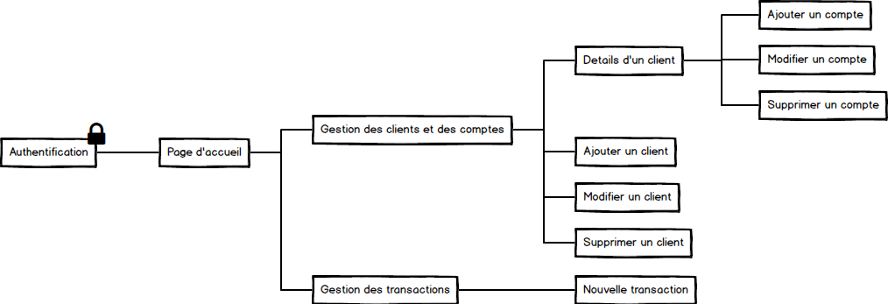
Maquettes IHM
Plan du site :

Slide 10
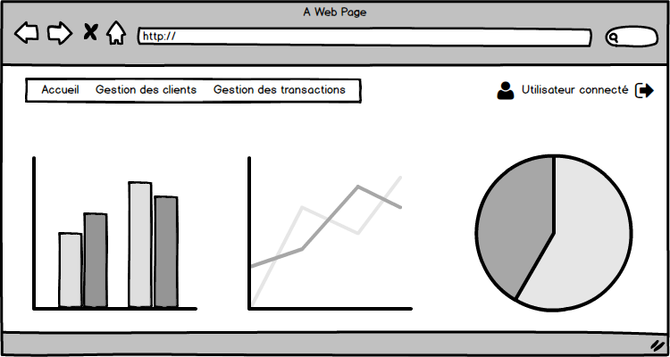
Maquettes IHM
Page d’accueil:

Slide 11
Principe de gamification
Principe :
Statistiques
Nombre de transactions
Montants des transactions
Classement

Slide 12

Démonstration

Slide 13
Conclusion
Points intéressants du projet
Collaboration avec GIT
Création de l’interface de l’application
Gamification
Points à améliorer
La recherche dans les tableaux
Temps de chargement

Slide 14

Questions ?
Avez-vous des questions ?

